Slide 1
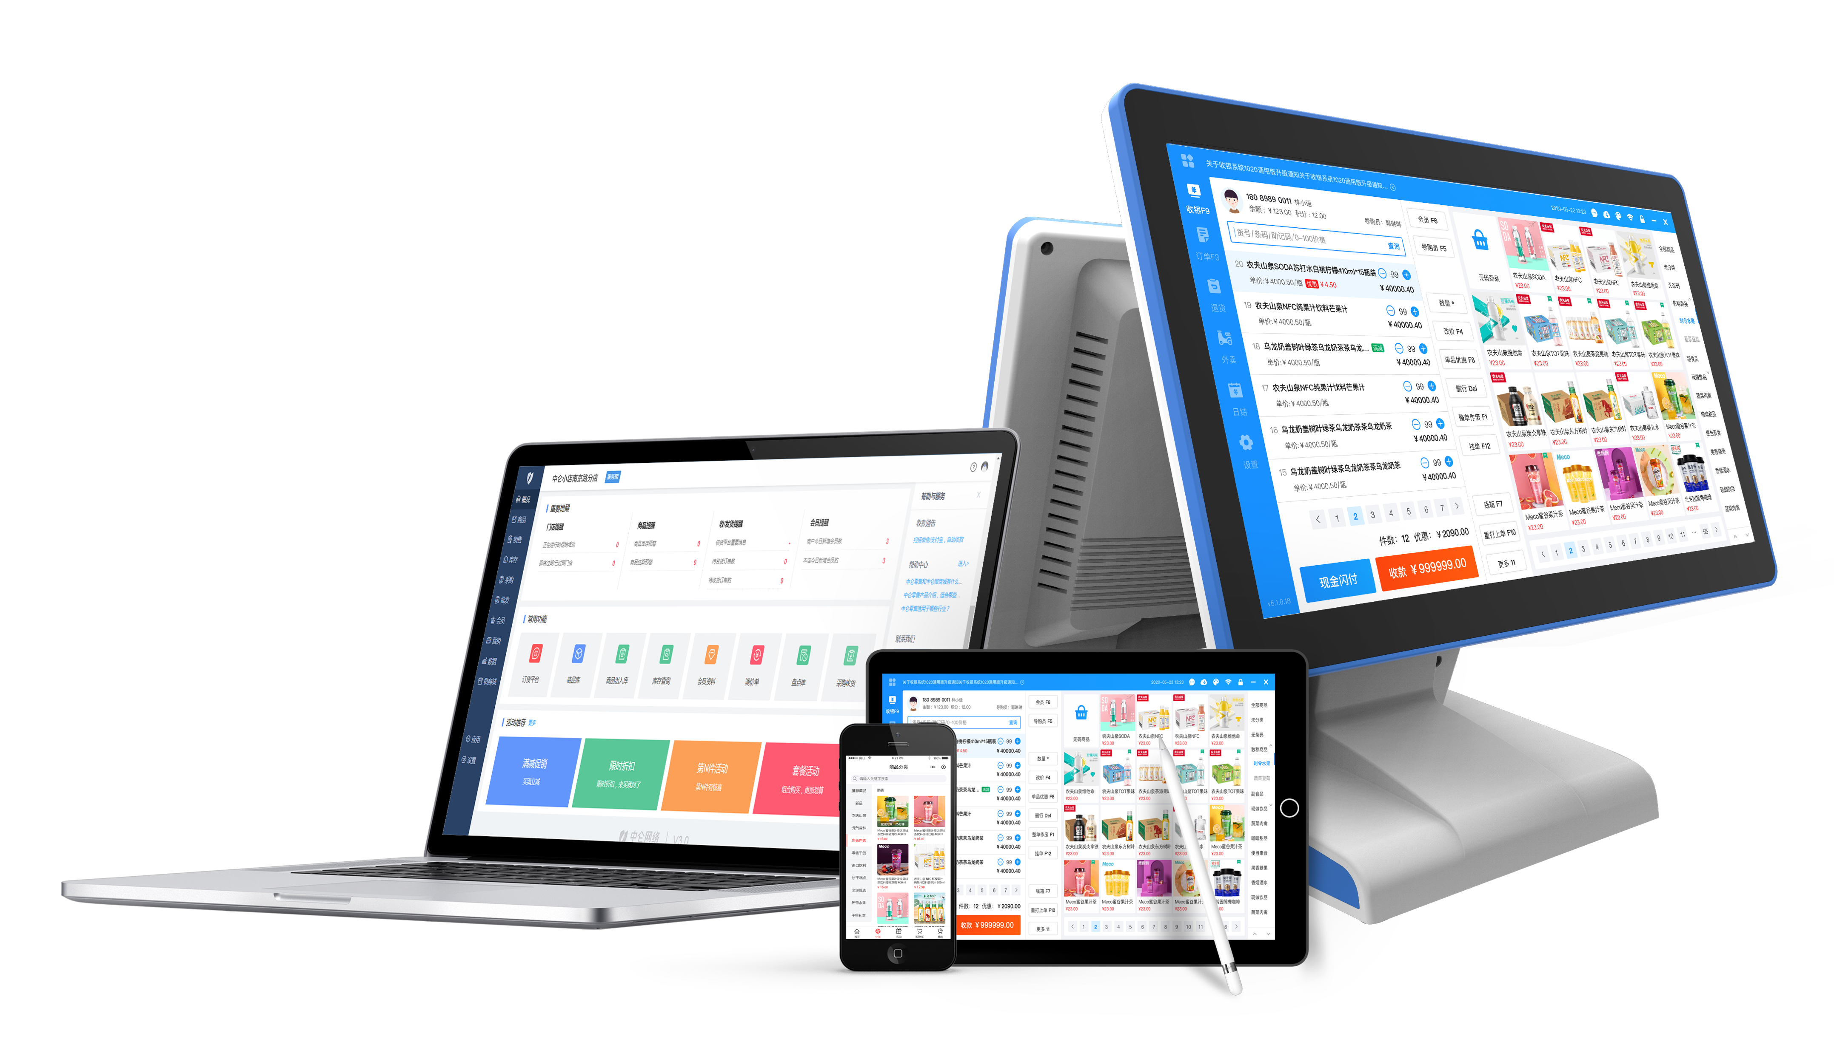
批发销售

Slide 2
你的问题我们知道
01
02
03
小规模销售资金周转周期长
小本经营，客源有限
无法形成长期稳定的大客户

Slide 3
批发销售
批发客户
大批量出库
3、拓宽优质客源
大批量销售
2、节约库存成本，聚集资金
1、大批量销售快速回笼资金

Slide 4
批发订单
批发订单
统一批发订单管理，快速创建销售订单

Slide 5
批发销售
批发销售
在批发订单的基础上快速销售出库

Slide 6
批发客户
批发客户
批发客户：统一签约管理，拓宽优质客源

